Slide 1

Pitch
PROJETO APLICADO | PÓS-GRADUAÇÃO
Avaliação da Usabilidade e Eficácia da Yggdrasil Decision Forests (YDF) em Previsão de Dados para Contextos de empresas Data-Driven

Slide 2


01.
02.
03.
04.
05.
06.
Sumário
APRESENTAÇÃO
PROBLEMA
SOLUÇÃO
DIFERENCIAL
IMPACTO
PRÓXIMOS PASSOS
Quem sou eu?
Qual é a dor?
O que eu proponho?
O que a sua solução tem de especial?
Quais são os impactos da minha solução?
Qual a sua visão para o futuro
da solução?

Slide 3
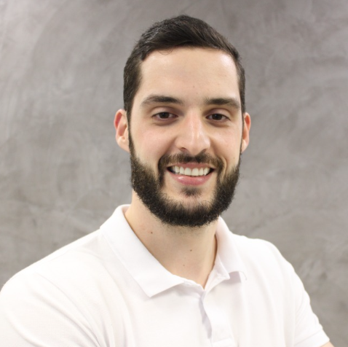
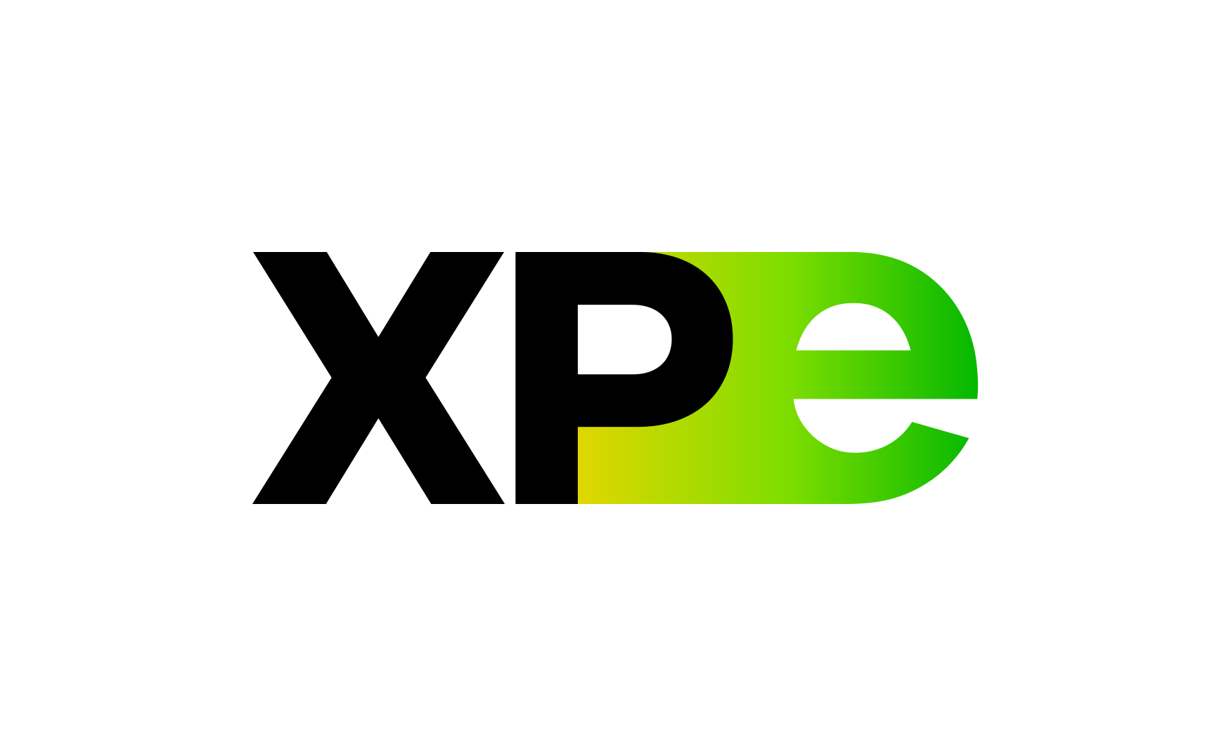
01.
Apresentação
Quem sou eu?
Eu sou Matheus Poletto, formado em Engenharia Civil, com um grande interesse pela área de dados, especialmente pela ciência de dados.
Tenho fascínio por entender como os dados funcionam, como se comportam e como podemos utilizá-los para gerar insights e soluções práticas.
Sempre fui apaixonado por matemática, estatística e áreas correlatas, e encontrei na ciência de dados uma oportunidade de unir meu interesse com a possibilidade de me aprimorar continuamente e aplicar esse conhecimento de forma significativa.

Slide 4
02.
Problema
Qual é a dor?
Na minha visão sobre a área de ciência de dados, e também em conversas com colegas, percebo que existem diversas funções que um cientista de dados pode desempenhar: desde o tratamento de dados, feature engineering, criação de modelos de machine learning, até o aprimoramento, apresentação, implementação e outras atividades.
Entre todas essas funções, considero que a criação e o aprimoramento de modelos de machine learning estão no cerne da atuação de um cientista de dados.
Até o momento, os estudos têm fornecido uma boa base sobre os conceitos utilizados na construção dos modelos. Contudo, a grande questão é: como, na prática, um modelo é criado e aprimorado?
Essa é a ideia central que guiou o desenvolvimento deste trabalho.

Slide 5
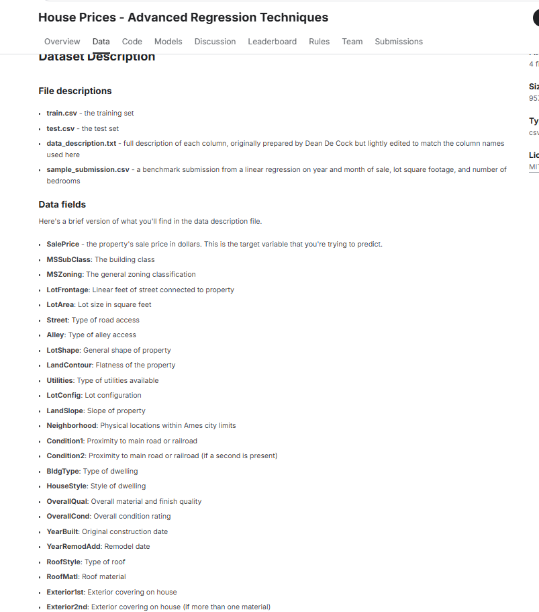
Notes:
Exemplo prático de um problema real de um CDD, citar

Slide 6
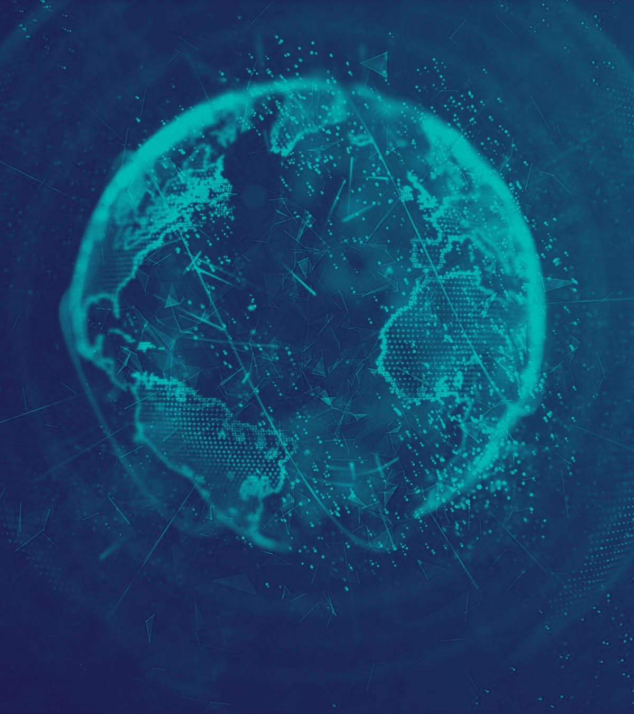
03.
Solução
O que eu proponho?
Como sou novo na área, optei por explorar uma ferramenta relativamente recente em vez de utilizar as já consolidadas, como PyTorch, Scikit-learn, XGBoost, entre outras. Decidi me aprofundar no Yggdrasil Decision Forests, especificamente no modelo Gradient Boosted Decision Tree, para propor e experimentar uma abordagem inovadora na criação de modelos de machine learning.
Notes:
Citar que é a antiga Tensor Flow Todas em um

Slide 7
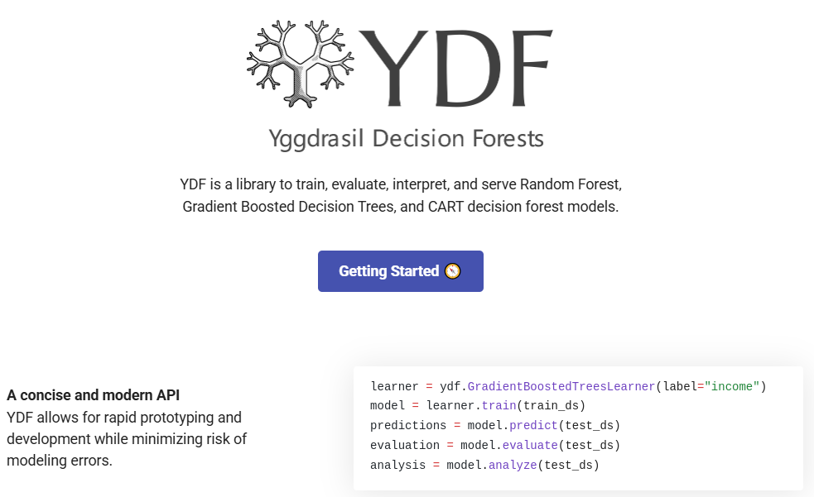
04.
Diferencial
O que a sua solução tem de especial?
Este trabalho não apenas representa um primeiro contato com um learner, mas também explora sua análise e aprimoramento, fornecendo uma base sólida para que cientistas de dados deem seus primeiros passos ou aperfeiçoem suas habilidades na análise e otimização de modelos. Em relação à biblioteca utilizada, como destacado na própria descrição, trata-se de uma solução moderna e concisa, projetada para facilitar sua aplicação prática em projetos de machine learning, de fácil aplicação.
Notes:
Citar que existem várias configurações e parâmetros mas o cerne é de simples utilização.

Slide 8

1
2
3
Fácil aprendizado
Biblioteca profunda
Ganho de produtividade
05.
Impacto
Como funciona o seu produto?
É uma solução de machine learning das melhores e será cada vez mais relevante no mercado.
Pode ser treinada com apenas um comando simples como learner = GradientBoostedTreesLearner(label=“income”) e model = learner.train(train_ds) até todas suas features e especificações, integrações com outras bibliotecas, etc.
Já demonstrado em um benchmarking no próprio site, é a mais rápida ara treinar e para prever resultados, se comparada a qualquer outra solução.

Slide 9
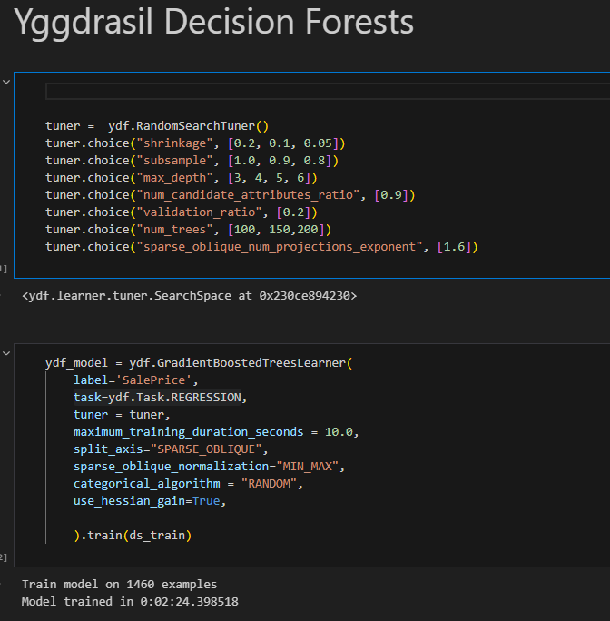

Slide 10

06.
Próximos Passos
1
Escalabilidade
Computação distribuída, através da escalabilidade horizontal
Qual a sua visão para o futuro da solução?
2
Ambiente de produção
Aplicação pronta para uso para projetos reais
O futuro deste trabalho é a implementação e escalabilidade. A XPE foi essencial ao me introduzir nesse universo e guiar o meu caminho.
3
Ferramentas similares e Deep learning
Implementação de ferramentas paralelas para melhoria do modelo
Deep learning através da integração com o tensor flow

Slide 11

Obrigado(a)!

